Slide 1
DISTRICT 16
LECTURE SERIES
Slam en palos menores
Alamiro Pinoargote
Febrero 15 de 2025

Slide 2
OBJETIVO DE LA CLASE
Conocer las herramientas necesarias para poder subastar slams en los palos menores
DISTRICT 16
LECTURE SERIES -MINI LECCIONES

Slide 3
DISTRICT 16
LECTURE SERIES -MINI LECCIONES
Slams a Palos menores
¿Cuál es el principal reto en los slams a palos menores?
Diferenciar si debo jugar 3ST, 5 del palo menor o slam.

Slide 4
DISTRICT 16
LECTURE SERIES -MINI LECCIONES
Slams a Palos menores
Debemos contar con las herramientas y condiciones necesarias que nos permitan subastar slams.
Herramientas: Cuebids, Blackwood o Keycards Blackwood. Para esta clase utilizaremos Keycards 1430
Condiciones: Fit de 8 o más cartas, 30 o más puntos de honor y distribución, haber pasado el nivel de 3ST.

Slide 5
DISTRICT 16
LECTURE SERIES -MINI LECCIONES
Los Controles(Cuebids)
Cuando nos encontramos en una secuencia de slam, y previo a la pregunta de Keycards, mostramos los cuebids.
Existen controles:
De primera vuelta son el As o fallo
De segunda vuelta son el K o semifallo

Slide 6
Pregunta de Keycards
Los Keycards son 5, los 4 Ases y el K del triunfo, para usar esta convención debemos tener un fit previamente acordado, entonces 4ST preguntar por Keycards, y las respuestas son:
5♣️ 1 o 4 Keycards
5♦️ 0 o 3 Keycards
5♥️ 2 Keycards sin la Q del triunfo
5♠️ 2 Keycards con la Q del triunfo
DISTRICT 16
LECTURE SERIES -MINI LECCIONES

Slide 7
Pregunta de la Q
Dos de las respuestas de Keycards no nos especifican si tienen o no tienen la Q del triunfo:
5♣️ 1 o 4 Keycards
5♦️ 0 o 3 Keycards
Para poder averiguar si se tiene la Q del triunfo se utiliza la siguiente voz de respuesta, siempre que sea diferente al palo del triunfo. Las respuestas son:
Rematar el palo del Triunfo es no la tengo
5NT tengo la Q sin ningún K no mencionado.
Rematar un palo nuevo, tengo la Q con el K de este palo.
DISTRICT 16
LECTURE SERIES -MINI LECCIONES

Slide 8
Pregunta de los Ks
Cuando tengo todos los keycards y la Q del triunfo, puedo preguntar los Ks, con la intención de jugar Grand Slam y las respuestas son:
5♣️ = 0 Reyes
5♦️ = 1 Rey
5♥️ = 2 Reyes
5♠️ = 3 Reyes
DISTRICT 16
LECTURE SERIES -MINI LECCIONES

Slide 9
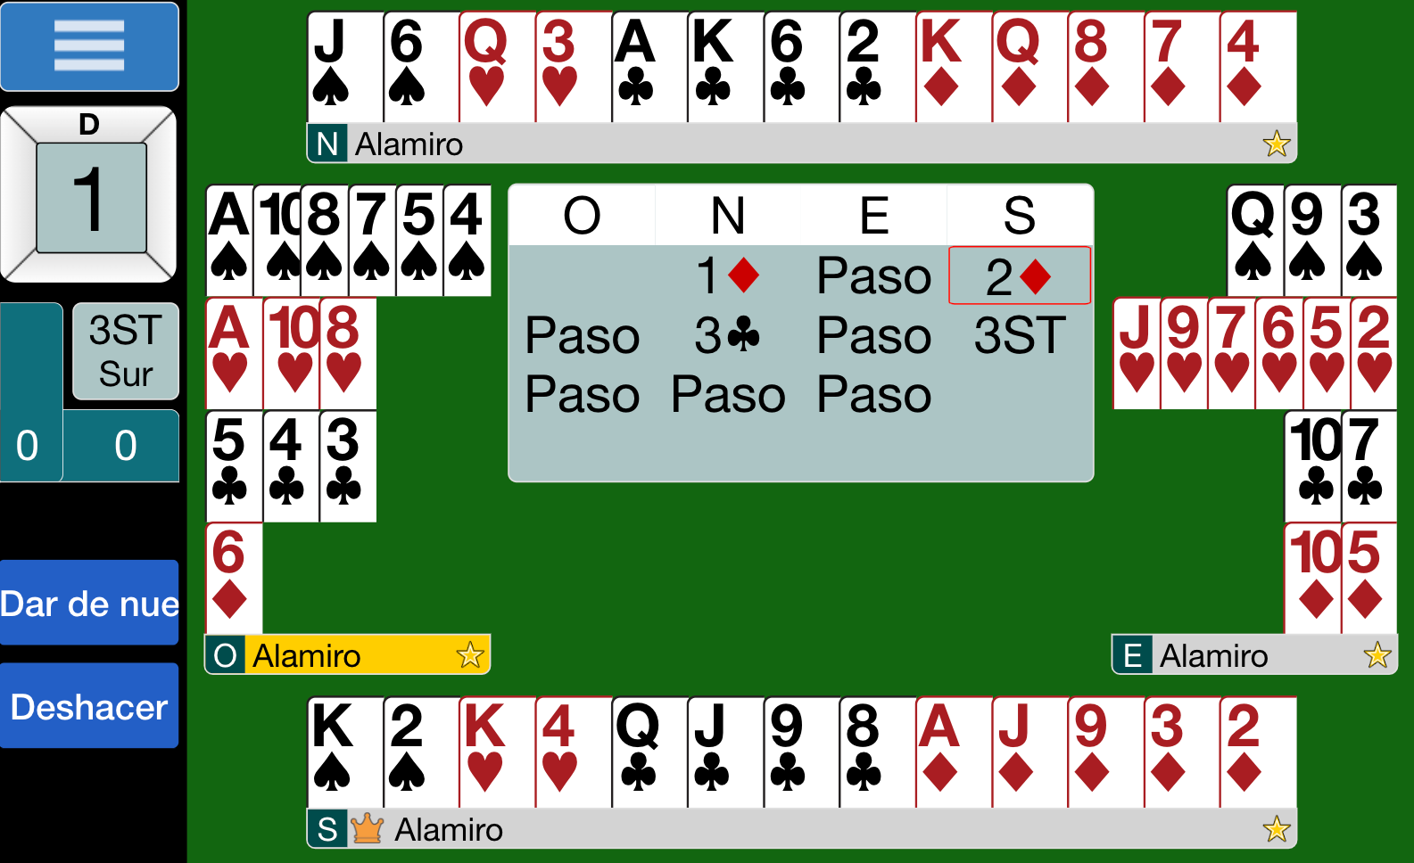
Ejemplo 1
DISTRICT 16
LECTURE SERIES -MINI LECCIONES

Slide 10
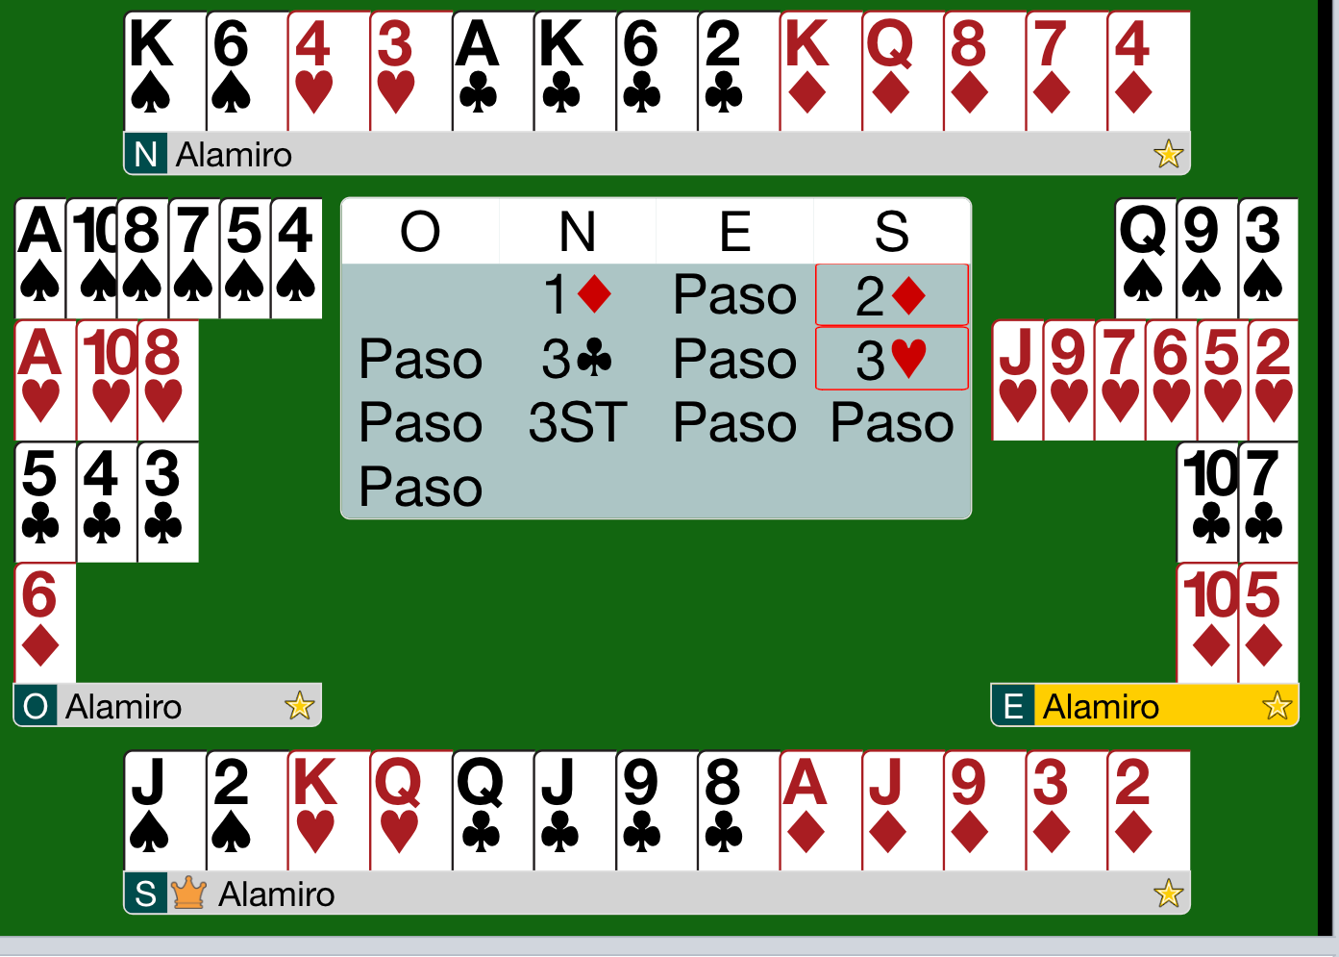
Ejemplo 2
DISTRICT 16
LECTURE SERIES -MINI LECCIONES

Slide 11
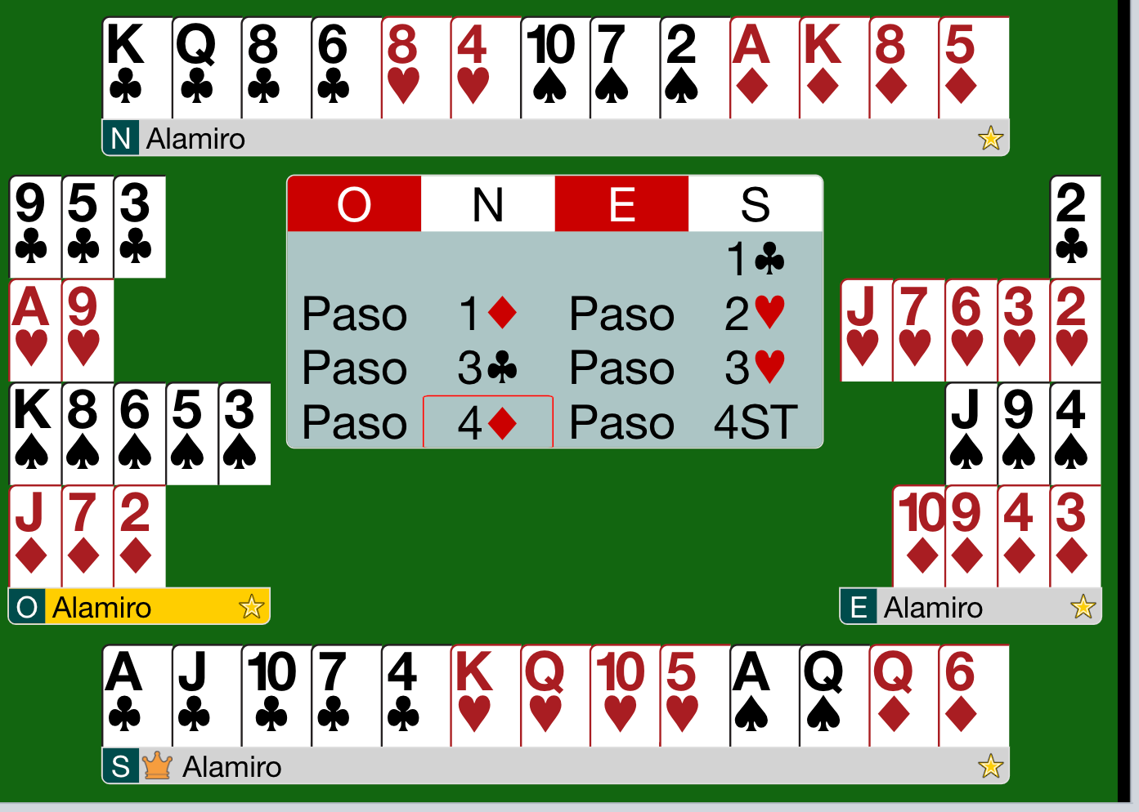
Ejemplo 3
DISTRICT 16
LECTURE SERIES -MINI LECCIONES

Slide 12
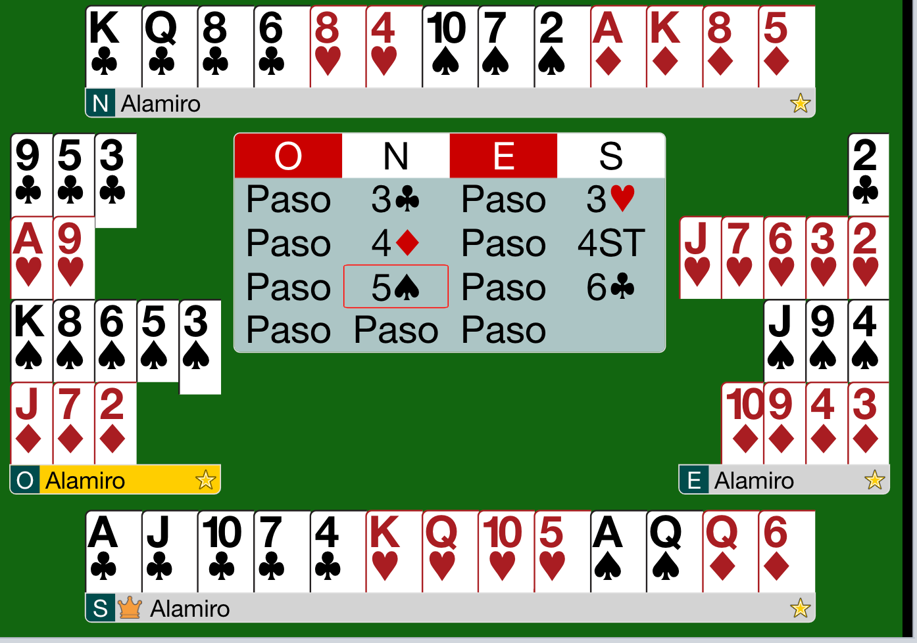
Ejemplo 3
DISTRICT 16
LECTURE SERIES -MINI LECCIONES

Slide 13
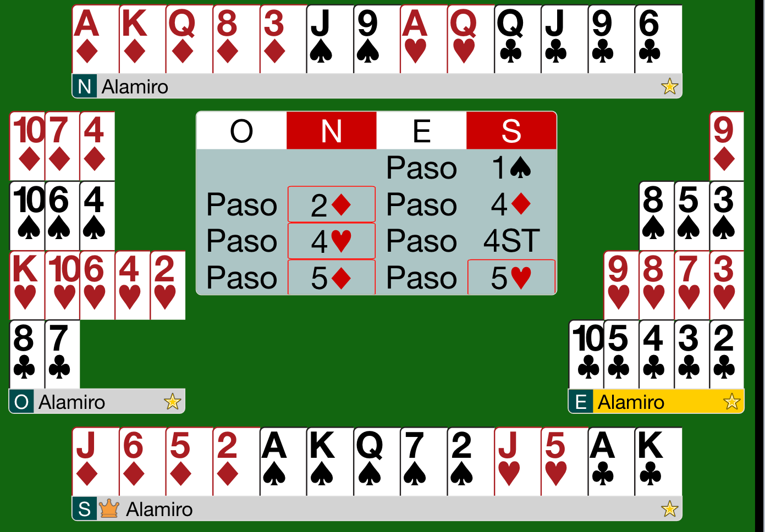
Ejemplo 4
DISTRICT 16
LECTURE SERIES -MINI LECCIONES

Slide 14
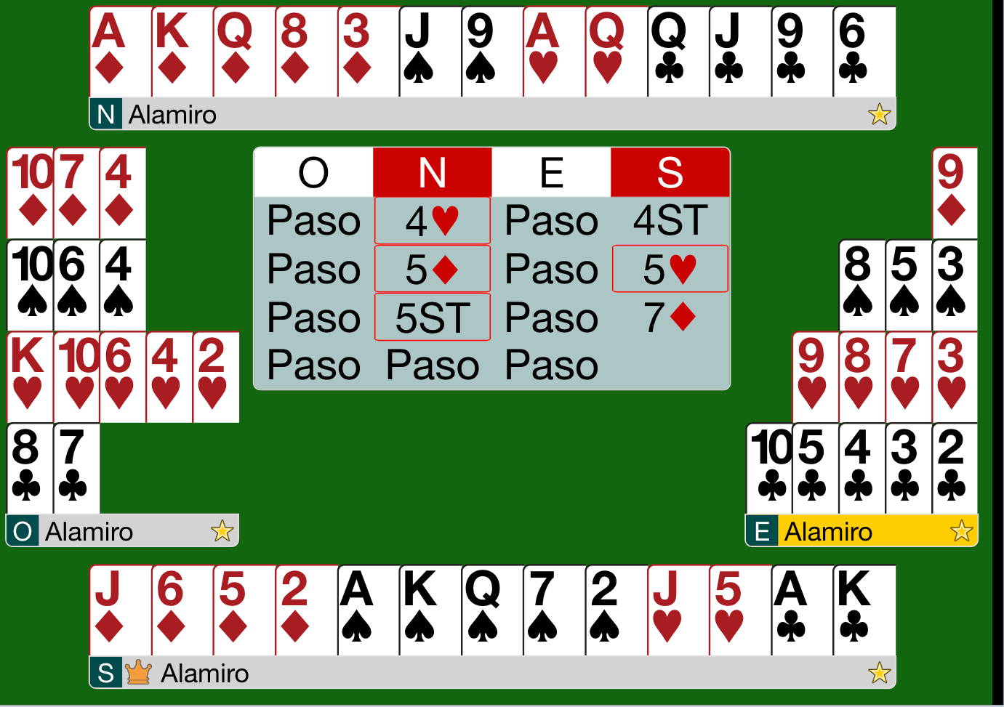
Ejemplo 4
DISTRICT 16
LECTURE SERIES -MINI LECCIONES

Slide 15
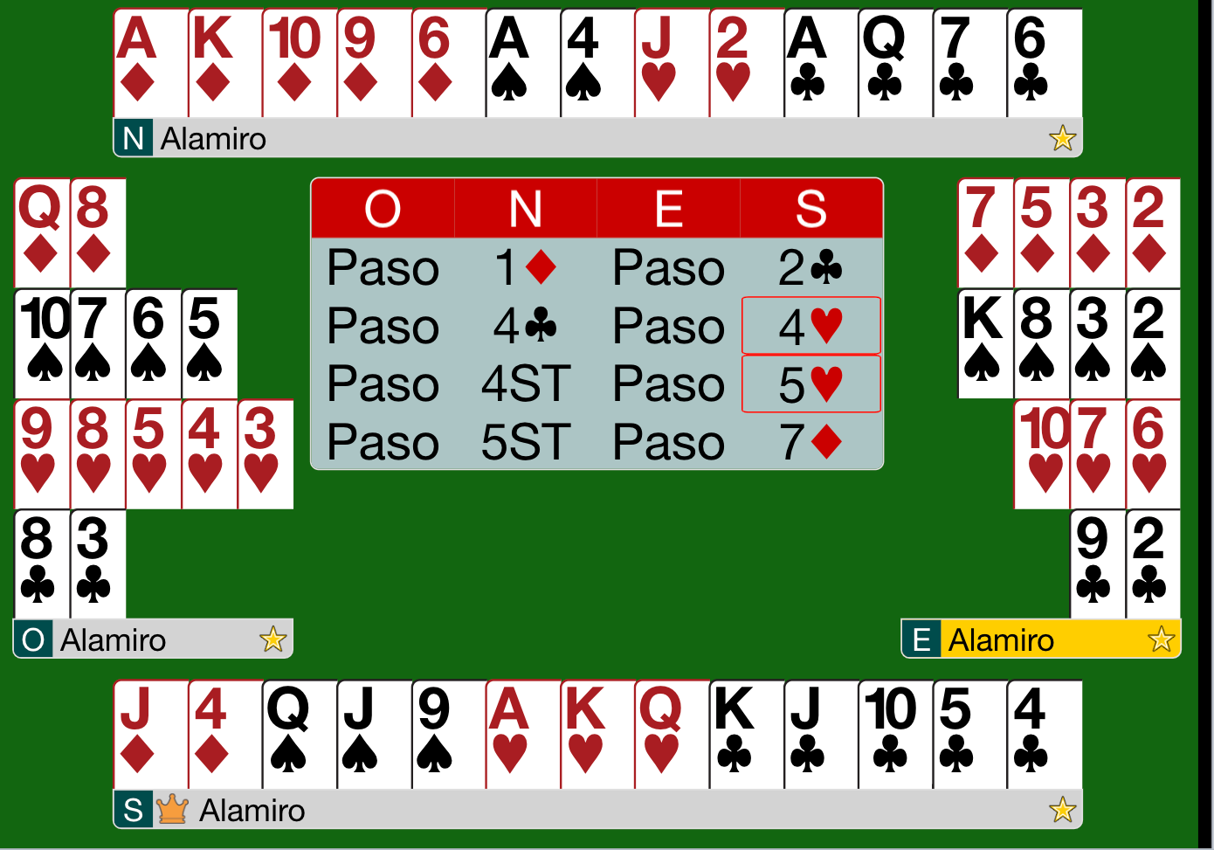
Ejemplo 5
DISTRICT 16
LECTURE SERIES -MINI LECCIONES

Slide 16
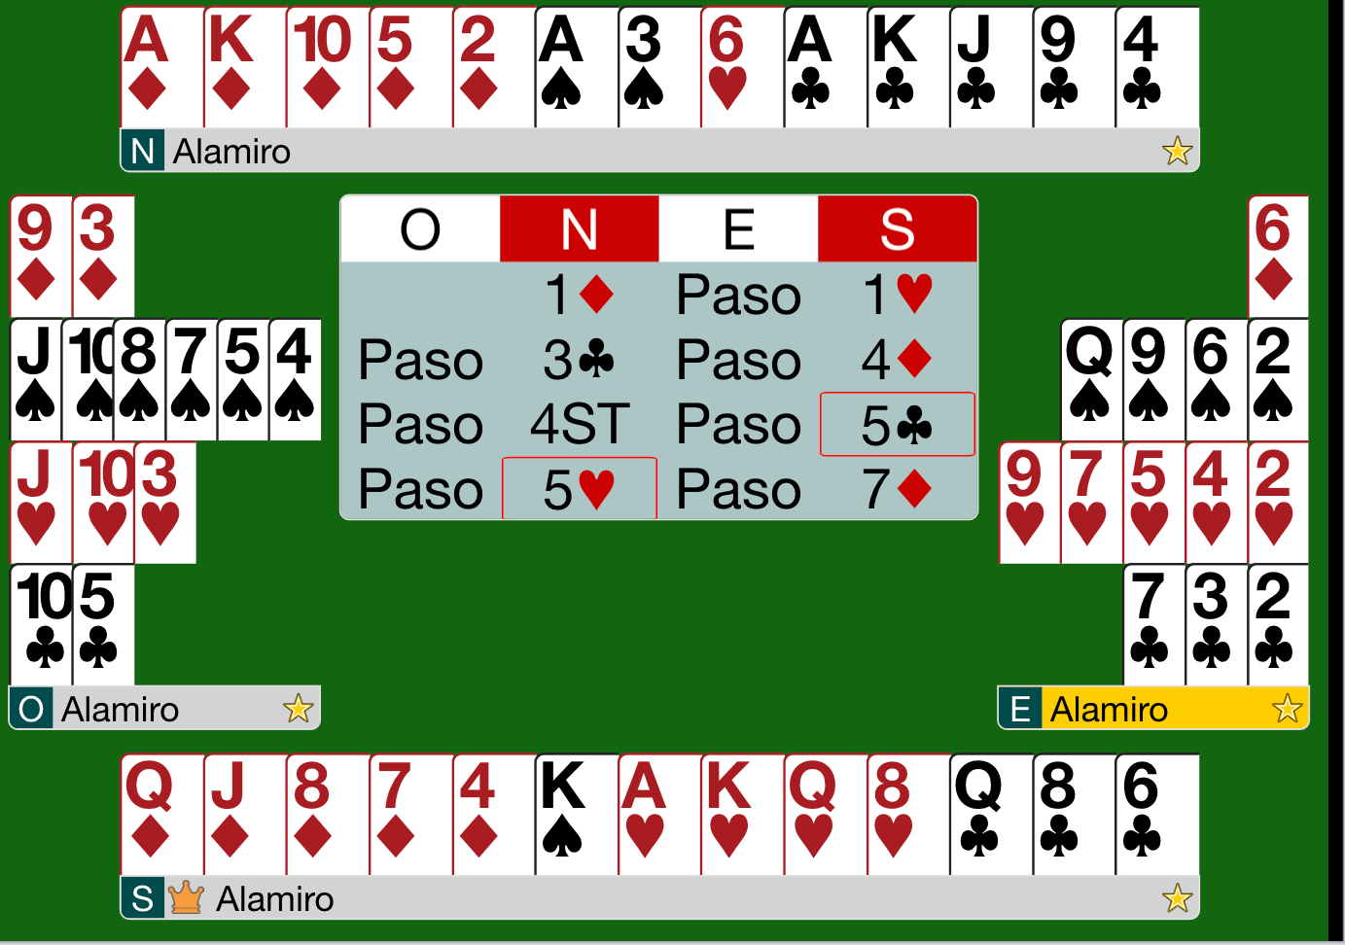
Ejemplo 6
DISTRICT 16
LECTURE SERIES -MINI LECCIONES

Slide 17
DISTRICT 16
LECTURE SERIES -MINI LECCIONES
Alamiro Pinoargote
BBO Nickname: Alamiro
alamiropinoargote84@gmail.com
+593 993819533
THANK YOU ♥️

